Slide 1


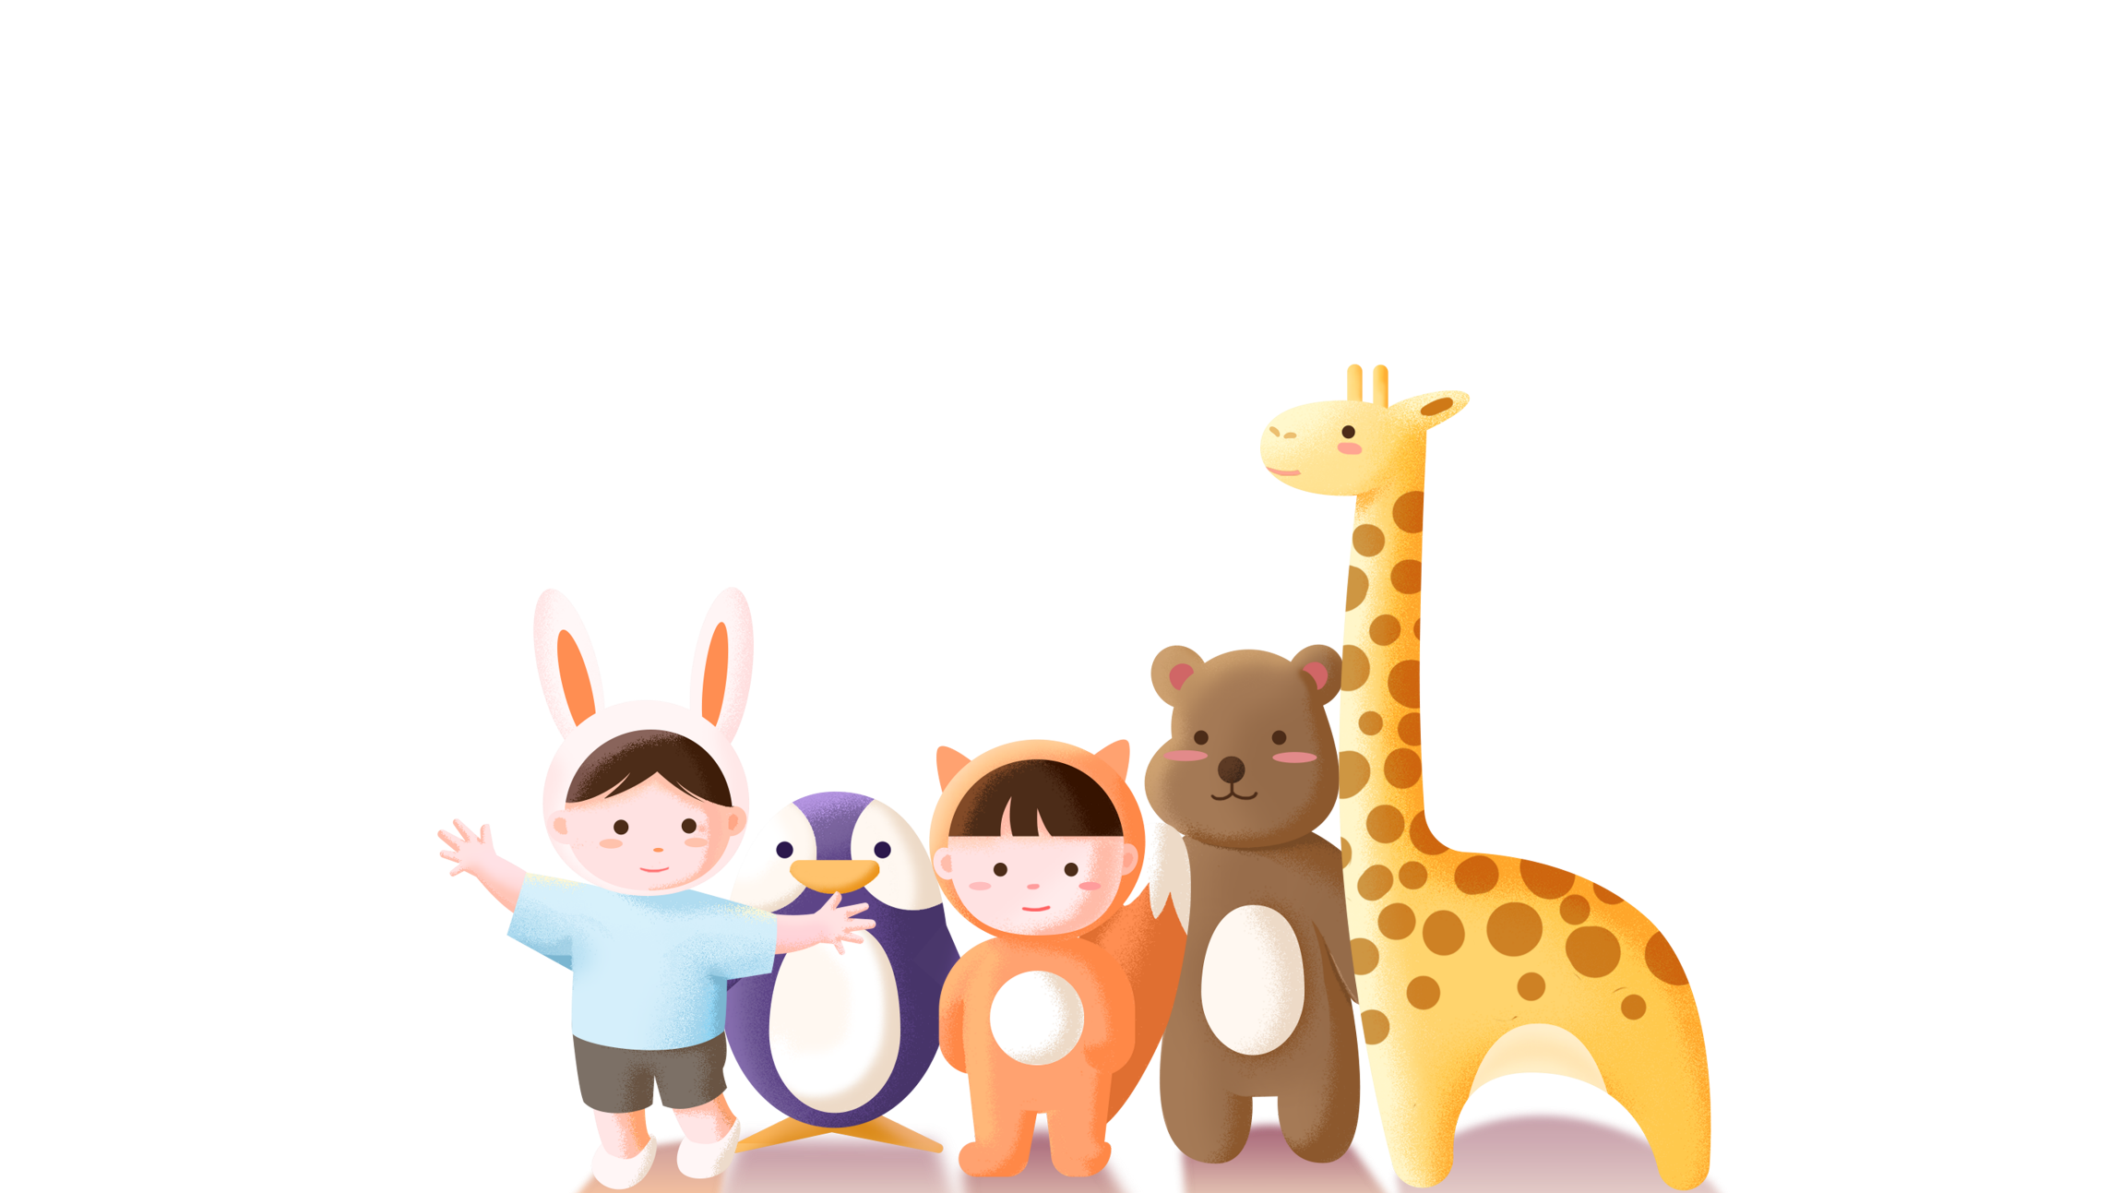

TOÁN
LUYỆN TẬP CHUNG
LUYỆN TẬP CHUNG
Trang 53

Slide 2
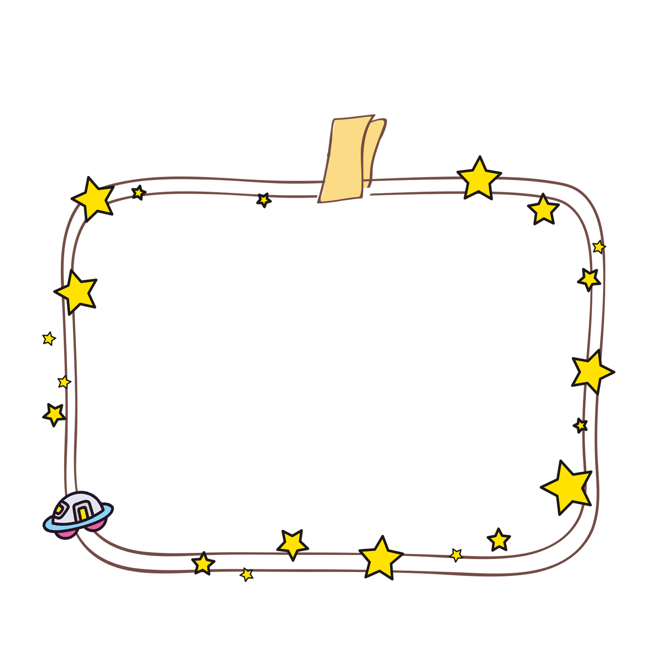
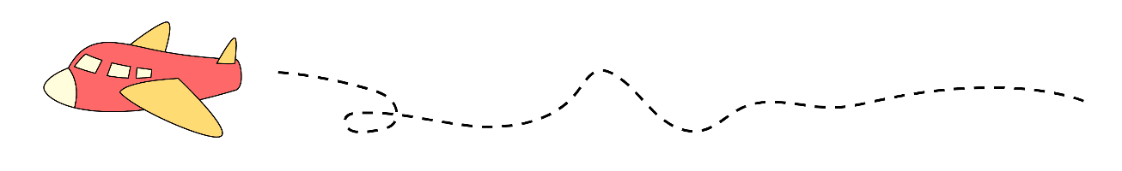

01
KHỞI ĐỘNG

Slide 3


Du lịch cùng Doraemon

Slide 4


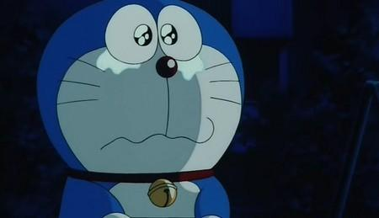



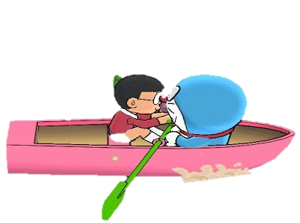
Cầu sông Hàn
3 508 x 2 = ?
A: 7 014
B. 7 015
C. 7 016

Slide 5

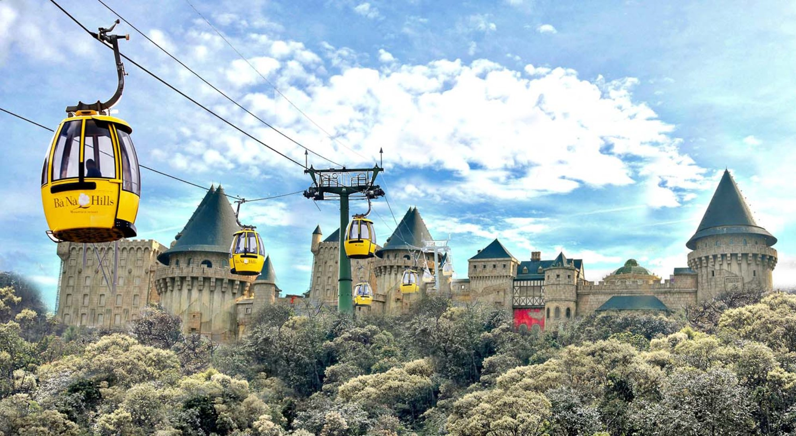


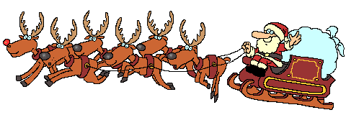
Ba Na Hills
Danang Vietnam
4 812 : 6 = ?
A. 802
B. 803
C. 804

Slide 6

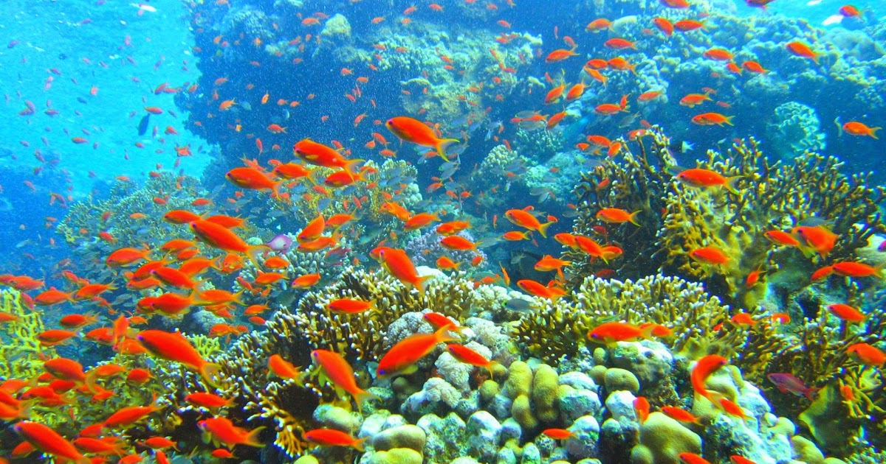





Son Tra Coral reef
Danang Vietnam
1 042 x 5 = ?
A. 5 209
B. 5 210
C. 5 211

Slide 7

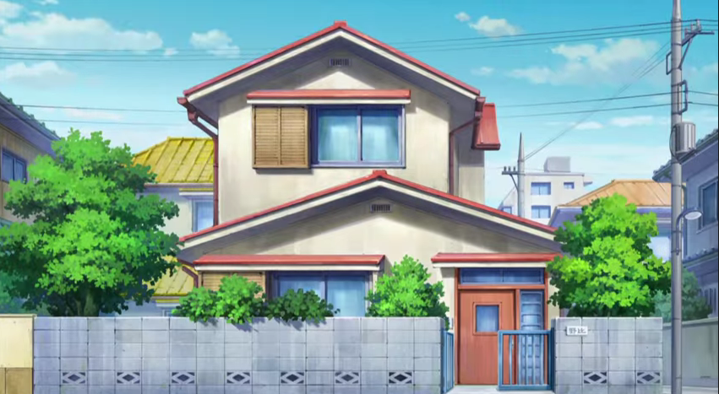

Bye bye!

Slide 8
02
Luyện tập

Slide 9

1
Đặt tính rồi tính
9 362 : 9 1 214 x 6 2 790 : 3 912 x 7

Slide 10

1 214
9 362
9
6
x
0
3
0
1
4
0
3
6
0
2
7
2
8
4
2

Slide 11
9 12
2 790
3
7
x
0
9
9
3
0
0
0
0
63
8
4

Slide 12

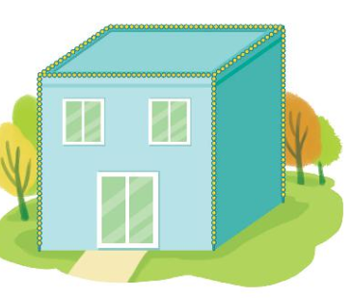

Ở khu vui chơi, bác Nam muốn gắn các dây đèn dọc theo mỗi cạnh của ngôi nhà dạng khối lập phương, trừ những cạnh sát mặt đất. Mỗi cạnh cần gắn một dây đèn dài 450cm.
a) Bác Nam cần gắn tất cả dây đèn.
b) Tổng độ dài các dây đó là xăng-ti-mét.
?
?
“Ngôi nhà có bao nhiêu cạnh?
Có bao nhiêu cạnh sát mặt đất?
Còn lại bao nhiêu cạnh được gắn bóng đèn?”

Slide 13
Bài giải:
a) Ngôi nhà có 8 cạnh. Vậy bác Nam cần gắn tất cả 8 dây đèn.
b) Tổng độ dài dây đèn đó là:
450 x 8 = 3600 (cm)
Đáp số: a) 8 dây đèn;
b) 3600 cm

Slide 14

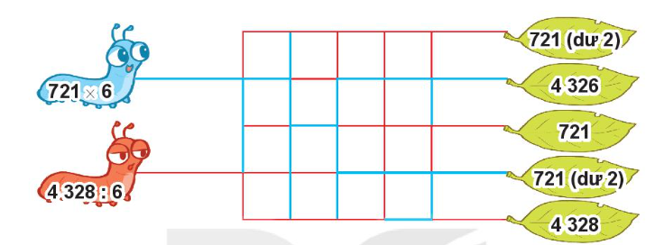
Bài 3:
B
Mỗi chú sâu sẽ đi theo đường nào để đến chiếc lá là ngôi nhà của mình? Biết rằng mỗi chú sâu chỉ bò theo đường có màu trùng với màu của nó và sâu cũng chỉ bò đến chiếc lá ghi kết quả của phép tính trên mình chú sâu đó.

Slide 15
Thực hiện phép tính:
721
x
4 328
6
6
1
2
2
7
1
0
8
43
6
2
2
Vậy 721 x 6 = 4326
Vậy 4328 : 6 = 721 (dư 2)

Slide 16
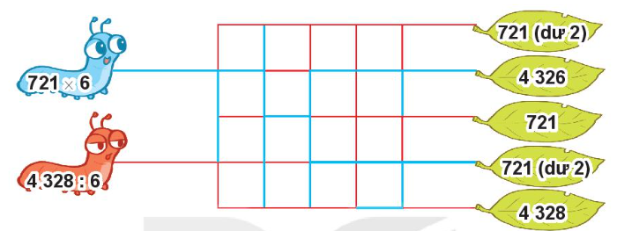
Các chú sâu đi theo đường sau:

Slide 17
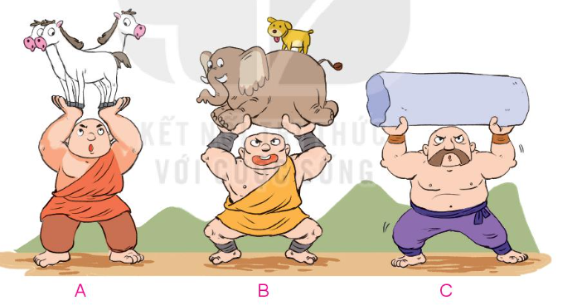
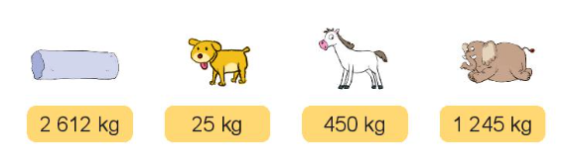
Bài 4:
B
Người khổng lồ nào nâng được nhiều ki-lô-gam nhất?

Slide 18
Bài giải:
Người khổng lồ A nâng 3 con ngựa nặng số kg là:
450 x 3 = 1350 (kg)
Người khổng lồ B nâng con voi và con chó nặng số kg là:
25 + 1245 = 1270 (kg)
Người khổng lồ C nâng 1 cục đá nặng 2612 kg.
Vì 1270 < 1350 < 2612 nên người khổng lồ C nâng được nhiều kg nhất.

Slide 19

Ghi nhớ cách thực hiện được phép nhân và phép chia số có bốn chữ sổ
Chuẩn bị bài sau

Slide 20




Tiệm Bánh
Donut

